Slide 1
Embeddings
Georgina Flesia, Laura Alonso Alemany
Diplomatura en Ciencia de Datos,
Aprendizaje Automático y sus Aplicaciones
FaMAF-UNC
Agosto 2025

Slide 2

Qué es un embedding (proyección)

Slide 3
Qué es un embedding (proyección)

Slide 4
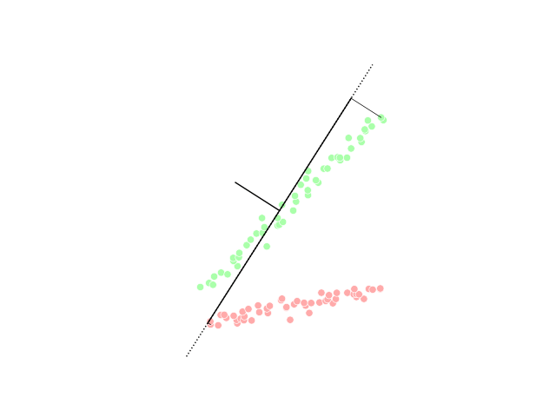
Qué es un embedding (proyección)

Slide 5
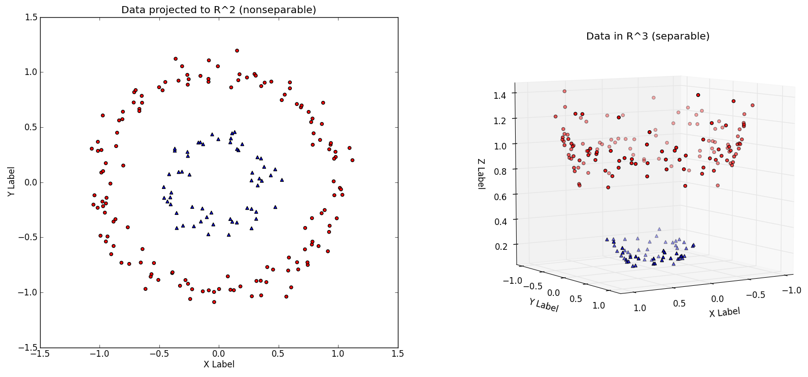
Qué es un embedding (proyección)

Slide 6
Qué es un embedding
Y un videíto sobre el kernel trick
https://www.youtube.com/watch?v=3liCbRZPrZA

Slide 7
Tipos de embeddings
Técnicas populares dentro de la familia de los embeddings
Selección de características
Agrupamiento de características
The kernel trick
Principal Component Analysis
Latent Dirichlet Allocation
t-sne
Neural embeddings

Slide 8
Objetivos de los embeddings
En lugar de elegir un subconjunto de características, crear nuevas
Sin tener en cuenta etiquetas de clase
Proyectar a menos dimensiones preservando la mayor cantidad de información posible → minimizando el error cuadrado de reconstruir los datos originales

Slide 9
Para qué sirven?
Reducción de dimensionalidad
Reducir overfitting
Generalización
Acercamiento a las causas latentes
Reducir el tiempo en ingeniería de características
Reducir el sesgo del científico
Visualizar

Slide 10
Qué perdemos?
Información
Interpretabilidad

Slide 11
Selección de Características
Reducción de dimensionalidad eliminando características
Intuición: eliminamos ruido
Pero… se hace en relación a una clase!
https://scikit-learn.org/stable/modules/feature_selection.html
Cómo hacemos si no tenemos clases? conocimiento de dominio! P.ej., en lenguaje natural:
eliminamos palabras poco frecuentes
eliminamos palabras muy frecuentes

Slide 12
Selección de Características
Reducción de dimensionalidad eliminando características
Intuición: eliminamos ruido
También tenemos métodos basados en varianza:
Eliminar características con poca varianza (en scikit learn, VarianceThreshold)
Eliminar características redundantes con otras (en scikit learn, mutual_info_classif)

Slide 13
Agrupamiento de Características
Características dependientes (redundantes)
Por ejemplo, combinación lineal de el número de paradas recorridas por un colectivo y la distancia
Características que se pueden representar unidas
Por ej., sustituir viento, temperatura y humedad por sensación térmica
Podemos sustituir características por su clase
Por ej., en lenguaje natural, sustituir “corríamos” por “correr” o por V

Slide 14
Principal Component Analysis
Minimiza el error cuadrado de reconstruir los datos originales

Slide 15
Principal Component Analysis
Minimiza el error cuadrado de reconstruir los datos originales

Slide 16
Principal Component Analysis
Minimiza el error cuadrado de reconstruir los datos originales
Capta relaciones lineales globales en los datos
Revela las principales fuentes de variación y facilita la visualización
Útil para selección de variables, compresión y reducción de ruido

Slide 17
t-SNE
t-distributed stochastic neighbor embedding
reducción de dimensionalidad no lineal
para visualización en dos o tres dimensiones
los objetos semejantes quedan cercanos y los más diferentes quedan más distantes, con alta probabilidad
es una aplicación de la Divergencia de Kullback-Leibler, que nos indica qué tanto una distribución puede haber sido originada por otra distribución

Slide 18
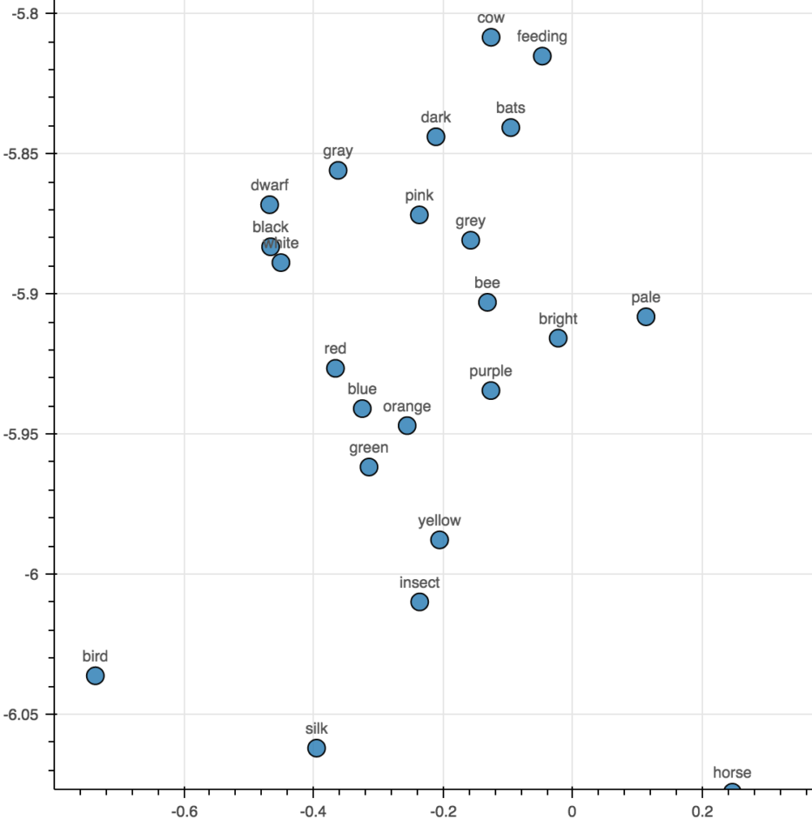
t-SNE

Slide 19
UMAP
Uniform Manifold Approximation and Projection
Simplifica datos complejos sin perder su estructura
Descubre la estructura subyacente de los datos
Capta relaciones no lineales que otros métodos omiten
Rápido y eficaz con grandes datasets

Slide 20
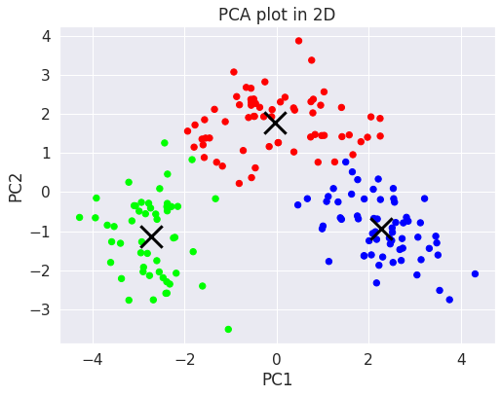
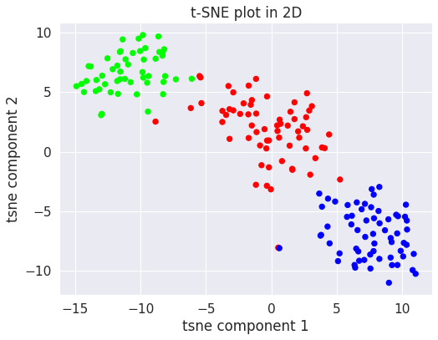
Diferencia entre t-sne y PCA
t-sne refleja en el espacio destino la probabilidad de que dos puntos estuvieran cercanos o lejanos en el espacio original, pero no cuánta distancia tenían
PCA refleja la distancia entre puntos en las componentes principales

Slide 21
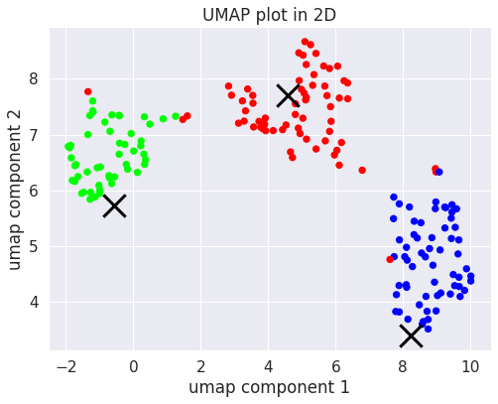
Diferencia entre t-sne, PCA y UMAP
t-sne refleja en el espacio destino la probabilidad de que dos puntos estuvieran cercanos o lejanos
PCA refleja la distancia entre puntos
UMAP revela la estructura subyacente de los datos

Slide 22
Para saber más
https://pair-code.github.io/understanding-umap/
https://www.kaggle.com/code/samuelcortinhas/intro-to-pca-t-sne-umap
https://en.wikipedia.org/wiki/Dimensionality_reduction#Feature_projection

Slide 23
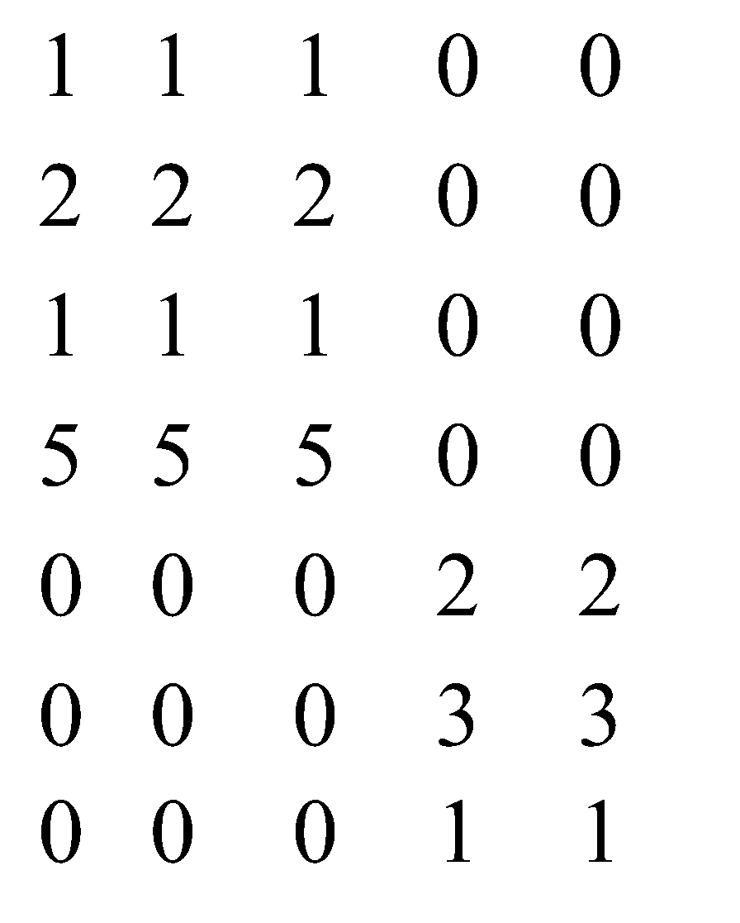
Descomposición en Valores Singulares
Los componentes principales se encuentran descomponiendo una matriz en valores singulares (eigenvalues) → singular value decomposition (SVD)
λ₁
=
x
x
u₁
u₂
λ₂
v₁
v₂

Slide 24
Latent Semantic Analysis
Términos x Documentos
Documentos x Conceptos
Los componentes principales se encuentran descomponiendo una matriz en valores singulares (eigenvalues) → singular value decomposition (SVD)
Fuerza de cada concepto
λ₁
Términos x Conceptos
=
x
x
u₁
u₂
λ₂
v₁
v₂

Slide 25
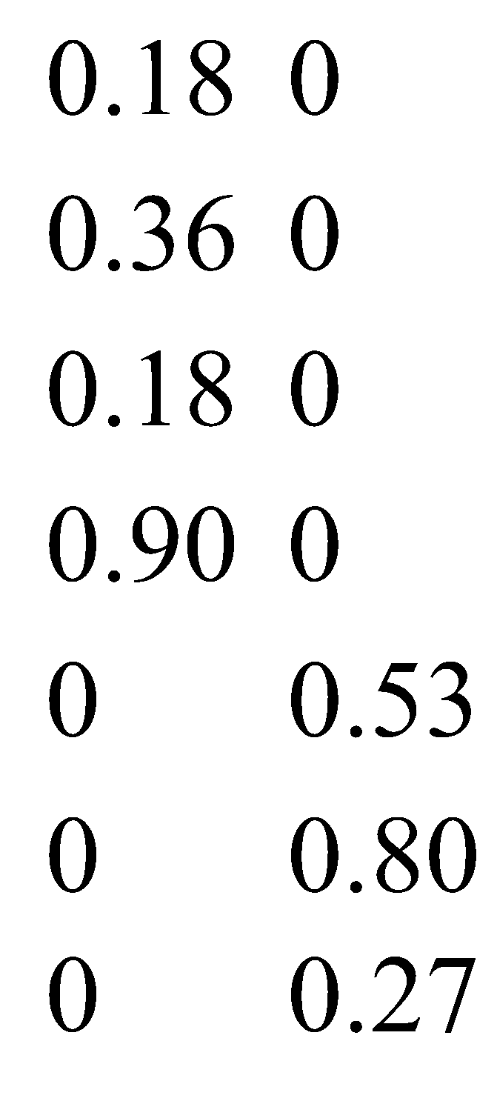
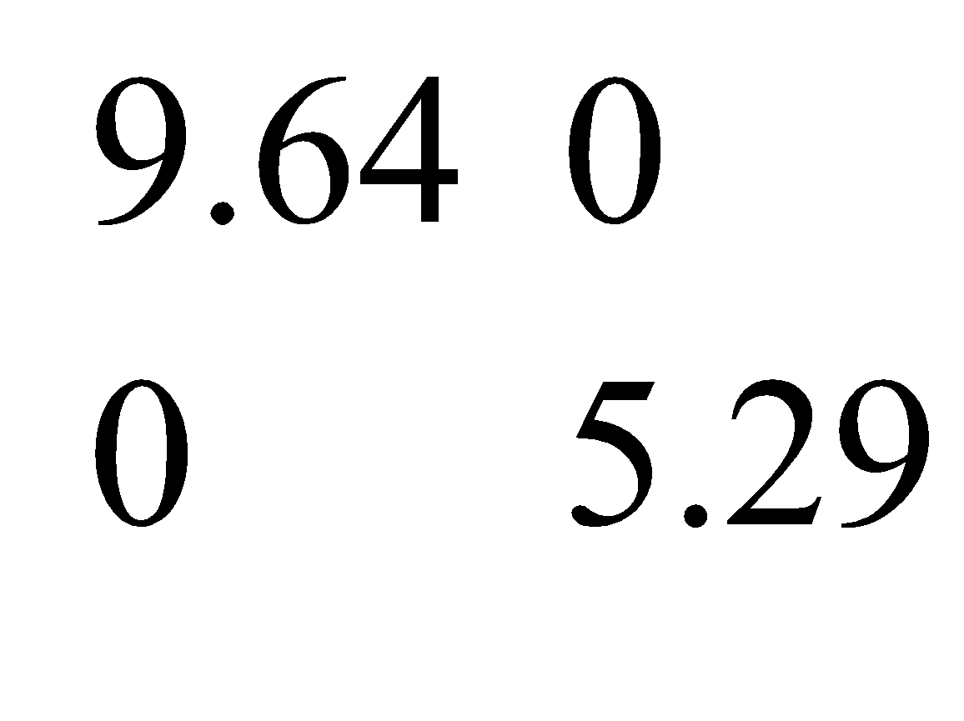
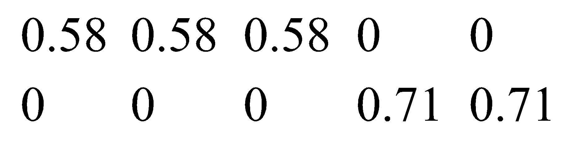
Latent Semantic Analysis
inf. retrieval
lung
data
brain
CS
=
x
x
MD

Slide 26
Latent Semantic Analysis
computación
inf. retrieval
Documentos x Conceptos
lung
medicina
data
brain
CS
=
x
x
MD

Slide 27
Latent Semantic Analysis
inf. retrieval
fuerza del concepto de computación
lung
data
brain
CS
=
x
x
MD

Slide 28
Latent Semantic Analysis
inf. retrieval
Términos x Conceptos
lung
data
brain
computación
CS
=
x
x
MD

Slide 29
Latent Semantic Analysis:
Reducción de dimensionalidad
=
x
x

Slide 30
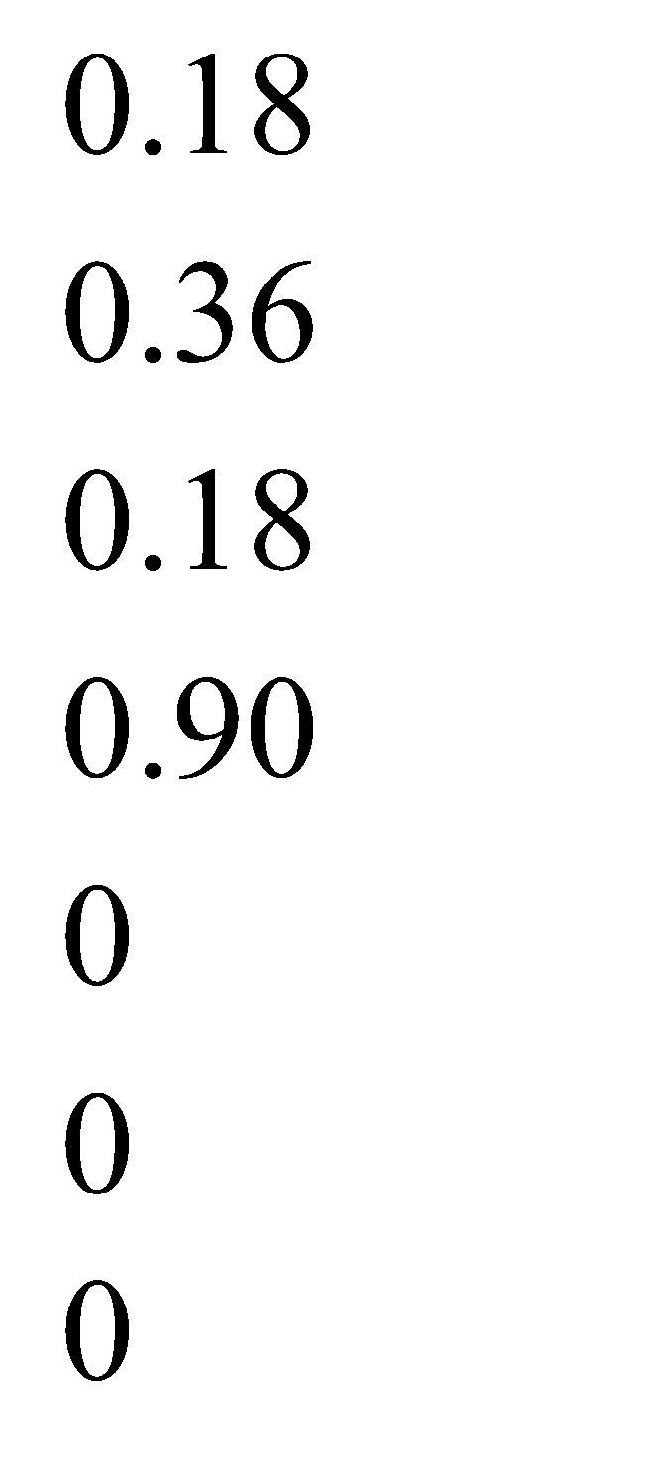
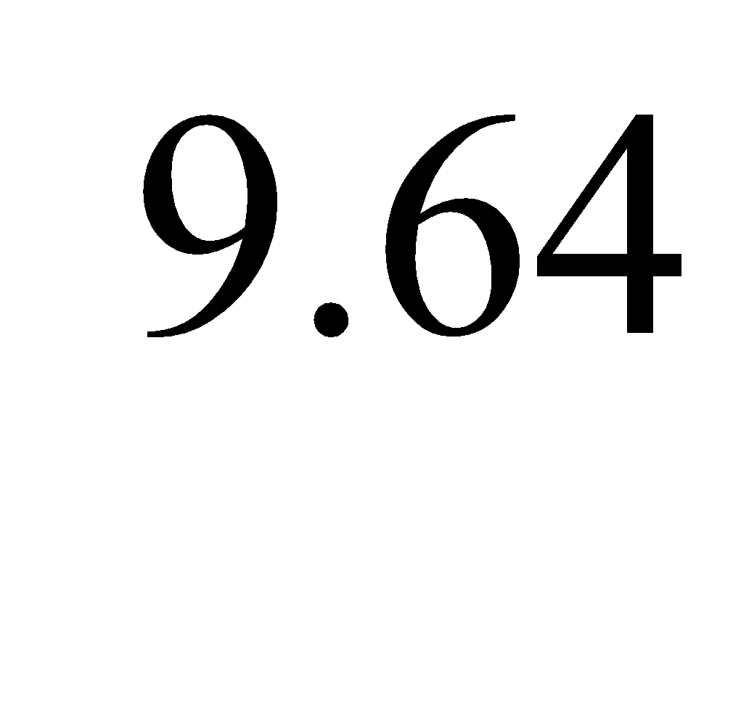
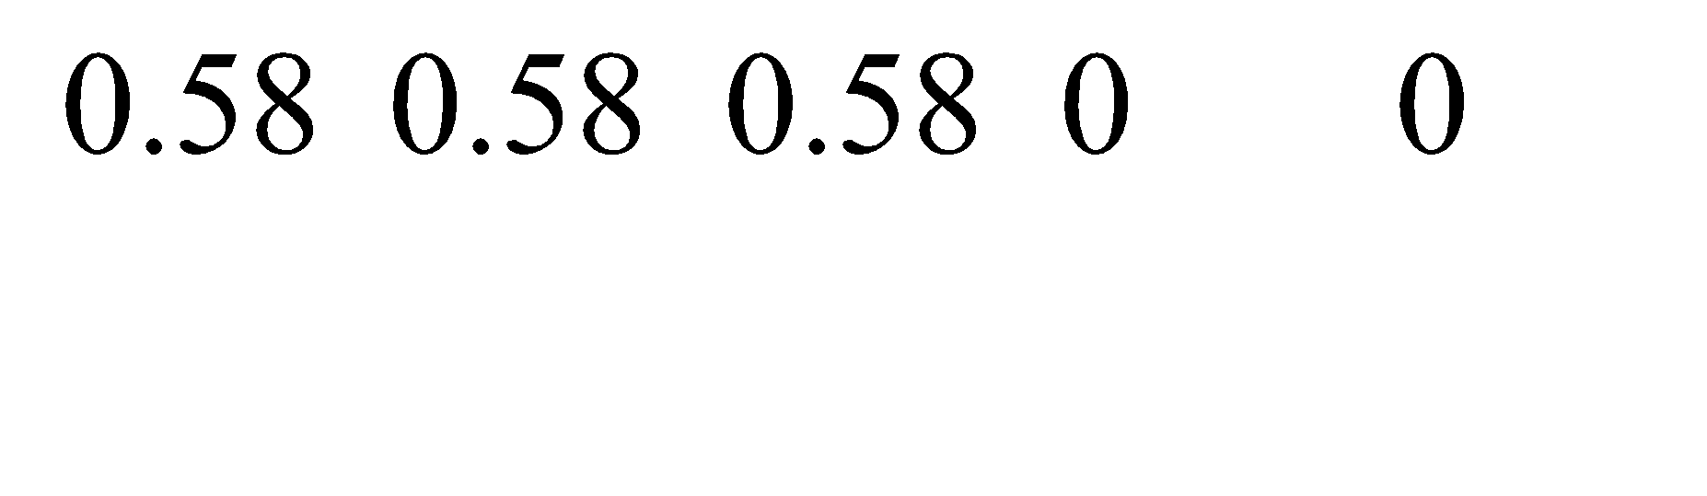
Latent Semantic Analysis:
Reducción de dimensionalidad
~
x
x

Slide 31
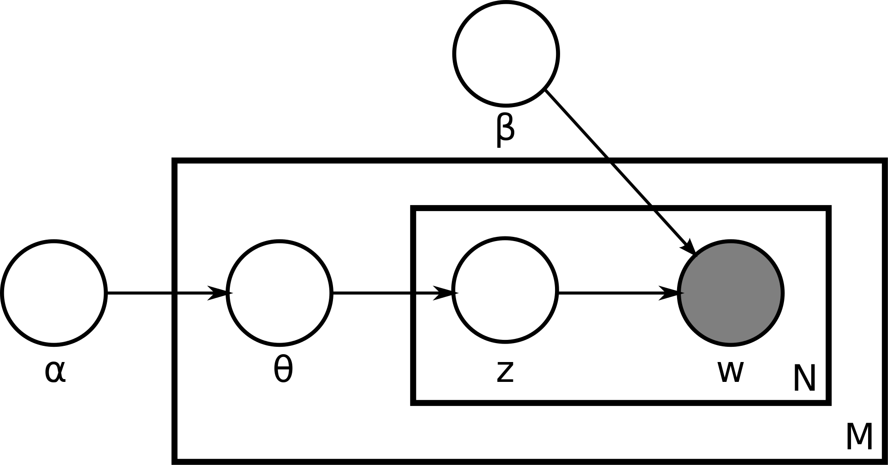
Latent Dirichlet Allocation
Modela la distribución de cada co-ocurrencia como una mezcla de distribuciones multinomiales (clases latentes o tópicos)
Se asume que las clases latentes están distribuidas según la distribución de Dirichlet, una distribución de probabilidad continua multivariada

Slide 32
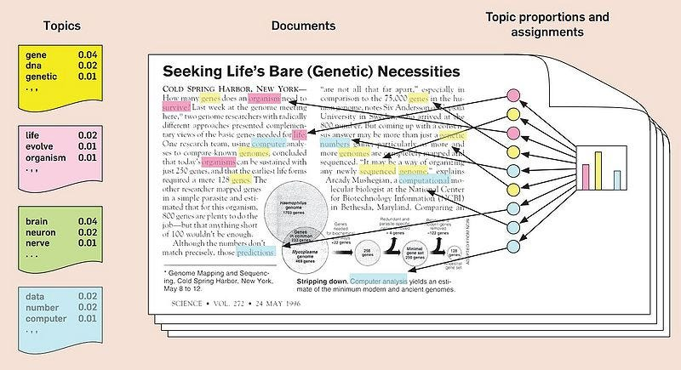
Latent Dirichlet Allocation
https://aic.uva.es/cuentapalabras/topic-modeling.html#latent-dirichlet-allocation

Slide 33
no linealidad: embeddings neuronales
entrenar una red neuronal
eliminar la capa de predicción
la capa anterior a la de predicción es el nuevo espacio
el camino hasta esa capa es el mecanismo de proyección
Notes:
Menos características → acercándonos a las causas latentes!

Slide 34
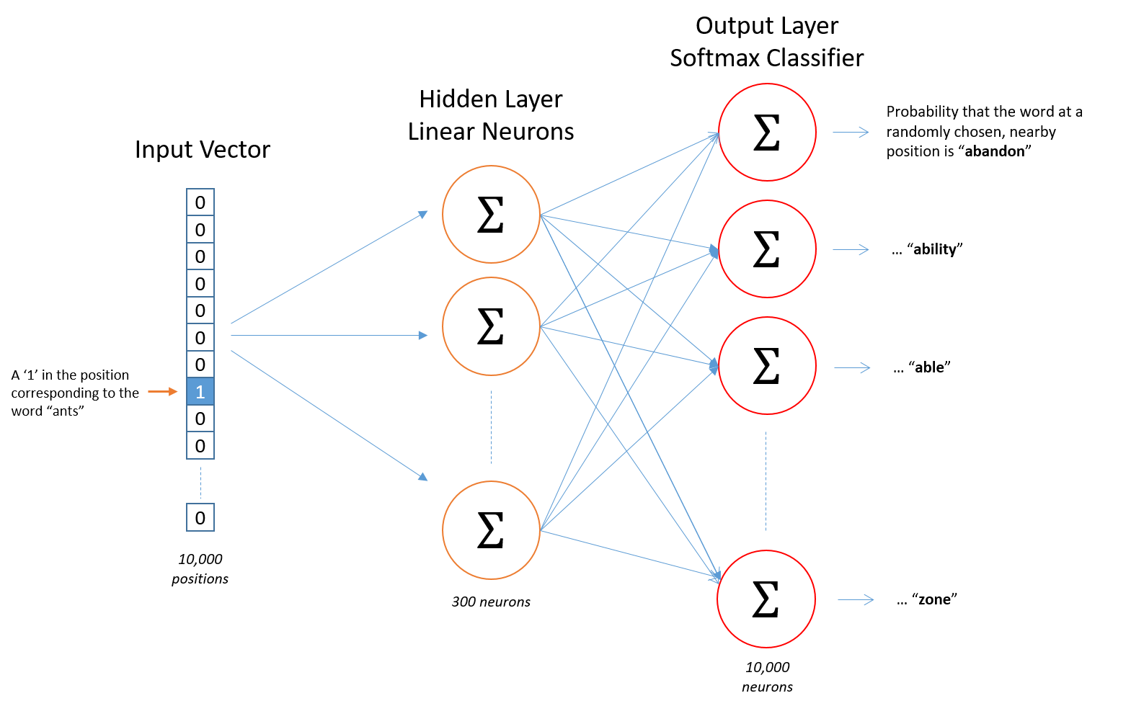
no linealidad: embeddings neuronales

Slide 35
no linealidad: embeddings neuronales

Slide 36
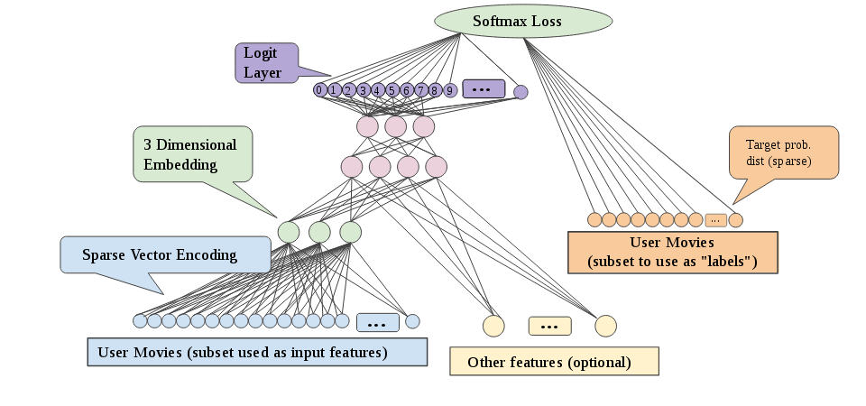
Tarea de pretexto para embeddings
recomendación de películas
https://developers.google.com/machine-learning/crash-course/embeddings/obtaining-embeddings

Slide 37
Tarea de pretexto para embeddings
recomendación de películas
https://developers.google.com/machine-learning/crash-course/embeddings/obtaining-embeddings

Slide 38
Tarea de pretexto para embeddings
recomendación de películas
https://developers.google.com/machine-learning/crash-course/embeddings/obtaining-embeddings

Slide 39
Embeddings neuronales
Entrenar una red neuronal con una tarea de pretexto para la que tenemos muchos ejemplos naturalmente
Predecir una palabra dado su contexto, o un contexto dada una palabra
Reconstruir una imagen
Eliminar la capa de predicción de la red
La capa anterior a la de predicción es la nueva caracterización de los objetos
Menos características → acercándonos a las causas latentes!
Se usa la red para convertir los objetos del espacio original al espacio de embeddings
Es relativamente barato de obtener
Ahora podemos caracterizar datos supervisados con información poblacional de grandes cantidades de datos no supervisados

Slide 40
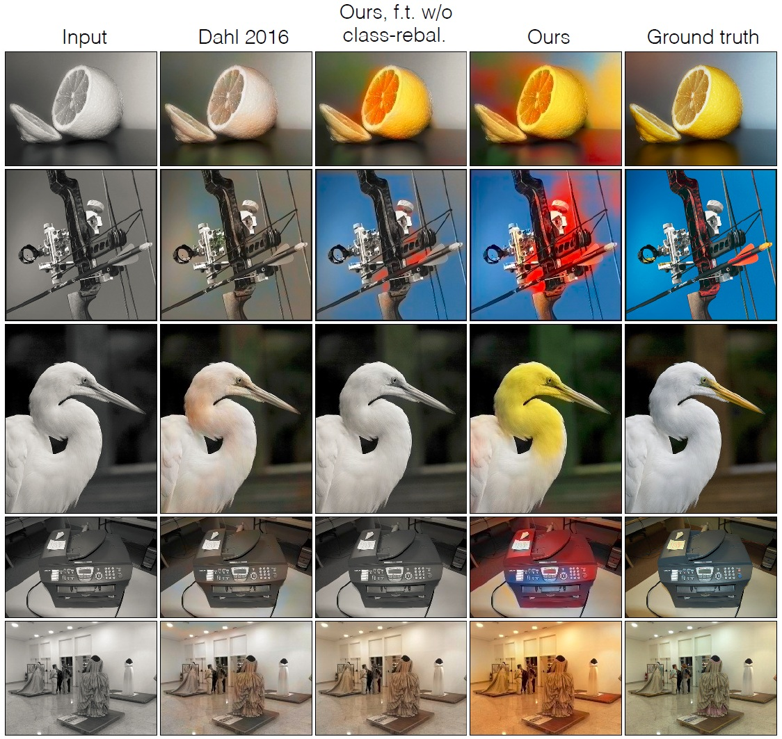
Tareas de pretexto
Notes:
obtener datos abundantes y que requieren poco o ningún esfuerzo de anotación humana para entrenar a los predictores en una tarea fácil que les da un mejor punto de partida para aprender tareas con menos ejemplos de entrenamiento

Slide 41
Tareas de pretexto
Notes:
obtener datos abundantes y que requieren poco o ningún esfuerzo de anotación humana para entrenar a los predictores en una tarea fácil que les da un mejor punto de partida para aprender tareas con menos ejemplos de entrenamiento

Slide 42
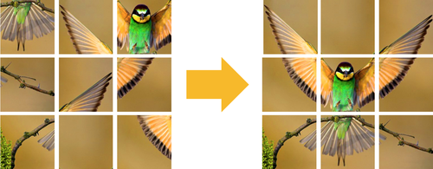
Tareas de pretexto
Notes:
obtener datos abundantes y que requieren poco o ningún esfuerzo de anotación humana para entrenar a los predictores en una tarea fácil que les da un mejor punto de partida para aprender tareas con menos ejemplos de entrenamiento

Slide 43
Tareas de pretexto
Notes:
obtener datos abundantes y que requieren poco o ningún esfuerzo de anotación humana para entrenar a los predictores en una tarea fácil que les da un mejor punto de partida para aprender tareas con menos ejemplos de entrenamiento

Slide 44
Tareas de pretexto
el gato come pescado
Notes:
obtener datos abundantes y que requieren poco o ningún esfuerzo de anotación humana para entrenar a los predictores en una tarea fácil que les da un mejor punto de partida para aprender tareas con menos ejemplos de entrenamiento

Slide 45
Tareas de pretexto
el gato come pescado
__ gato come pescado ?
el ____ come pescado ?
el gato ____ pescado ?
el gato come _______ ?
Notes:
obtener datos abundantes y que requieren poco o ningún esfuerzo de anotación humana para entrenar a los predictores en una tarea fácil que les da un mejor punto de partida para aprender tareas con menos ejemplos de entrenamiento

Slide 46
mejores representaciones
el gato come pescado
__ gato come pescado ? el
el ____ come pescado ? gato
el gato ____ pescado ? come
el gato come _______ ? pescado
Notes:
obtener datos abundantes y que requieren poco o ningún esfuerzo de anotación humana para entrenar a los predictores en una tarea fácil que les da un mejor punto de partida para aprender tareas con menos ejemplos de entrenamiento

Slide 47
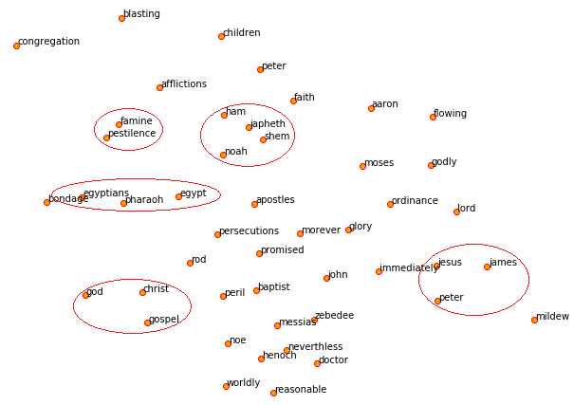
Tarea de pretexto para embeddings
semántica de las palabras

Slide 48
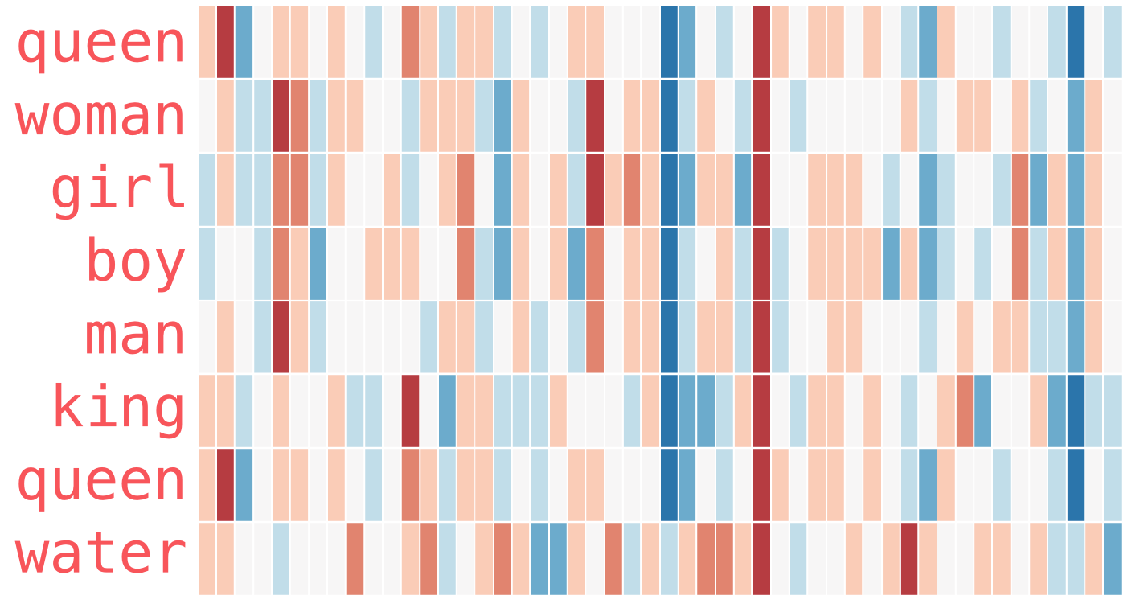
Nos acercamos a las causas latentes
http://jalammar.github.io/illustrated-word2vec/

Slide 49
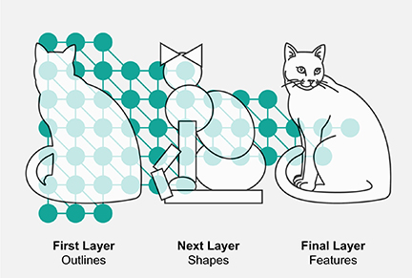
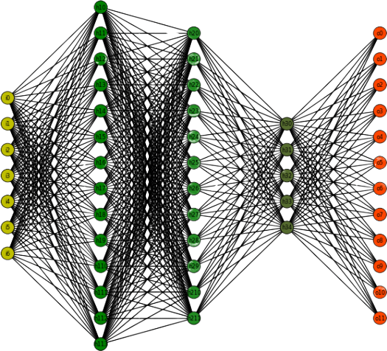
Perdemos interpretabilidad

Slide 50

Cómo funcionan los modelos de lenguaje
GPT

Slide 51
Cómo funcionan los modelos de lenguaje
instrucciones
GPT
GPT

Slide 52

Cómo funcionan los modelos de lenguaje
instrucciones
GPT
GPT

Slide 53
Cómo funcionan los modelos de lenguaje
instrucciones
GPT
GPT
barreras

